Slide 1
البيئات الحياتية
Notes:
تمهيد مراجعة عن المادة السابقة

Slide 2
البيئة
فيها
فيها
كائنات حية
جمادات
تقسم إلى
تقسم إلى
نباتات
انسان
حيوانات
جمادات اصطناعية
جمادات طبيعية
تقسم إلى
تقسم إلى
تقسم إلى
تقسم إلى
حيوانات برية
حيوانات داجنة
نباتات برية
نباتات مستنبته
Notes:
مراجعة عن المادة السابقة

Slide 3
Notes:
الاستدراج عرض لفلم عن الحيوانات وبيئتها

Slide 4
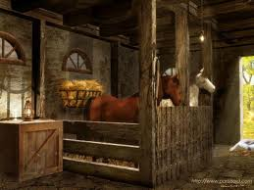
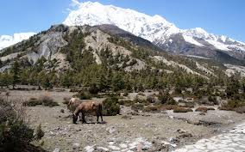
Notes:
العرض -مقارنة بين الصورتين

Slide 5
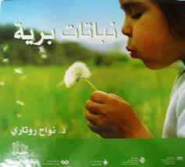
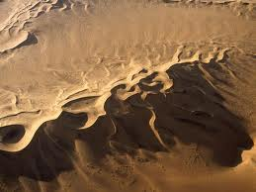
البيئة الطبيعية
هي التي تكونت في الطبيعة ولم يتدخل بها الإنسان

Slide 6
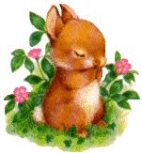
البيئة الاصطناعية
هي بيئة صنعها الإنسان

Slide 7
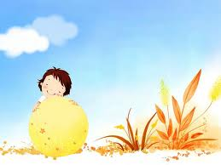
هيا نلعب ونمرح
Notes:
تطبيق

Slide 8
لنُرشد ”الحصان الوفي“ إلى الطريق الصحيح

Slide 9
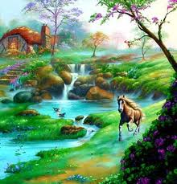
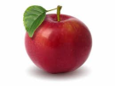
Notes:
التطبيق

Slide 10
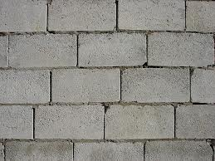
طريقك مسدودة

Slide 11
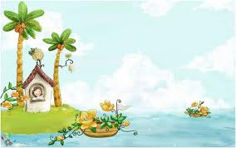
السؤال الأول
البيئة الحياتية الطبيعية هي :
هي البيئة التي صنعها الإنسان.
هي البيئة التي تكونت في الطبيعة.

Slide 12
عودة للمتاهة

Slide 13
حاول مرة أُخرى
عودة للسؤال

Slide 14
Notes:
التطبيق

Slide 15
طريقك مسدودة

Slide 16
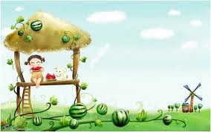
السؤال الثاني
الصحراء، البحر، حقل البور. هي أمثلة لبيئات حياتية اصطناعية.
صحيح
خطأ

Slide 17
عودة للمتاهة

Slide 18
حاول مرة أُخرى
عودة للسؤال

Slide 19
Notes:
التطبيق

Slide 20
طريقك مسدودة

Slide 21
السؤال الثالث
في البيئة الحياتية الاصطناعية توجد جمادات طبيعية واصطناعية.
صحيح
خطأ

Slide 22
عودة للمتاهة

Slide 23
حاول مرة أُخرى
عودة للسؤال

Slide 24
Notes:
التطبيق

Slide 25
طريقك مسدودة

Slide 26
السؤال الرابع
”البيت“ هو بيئة حياتية اصطناعية، ويوجد فيه فقط حيوانات داجنة؟
صحيح
خطأ

Slide 27
عودة للمتاهة

Slide 28
حاول مرة أُخرى
عودة للسؤال

Slide 29
Notes:
التطبيق

Slide 30
طريقك مسدودة

Slide 31
بقي خطوة واحدة فقط ونصل إلى الهدف
للسؤال

Slide 32
السؤال الخامس
خرج طلاب الصف الثاني (أ) في رحلة إلى حديقة الحيوانات, وقد شاهدوا الحيوانات المختلفة، ومن هذه الحيوانات كان هناك غزال داخل قفصه.
اشر للجملة الصحيحة :
الغزال هو حيوان بري ويعيش في بيئة اصطناعية.
الغزال هو حيوان بري ويعيش في بيئة طبيعية.
الغزال هو حيوان داجن ويعيش في بيئة طبيعية.

Slide 33
حاول مرة أُخرى
عودة للسؤال

Slide 34
عودة للمتاهة

Slide 35
Notes:
التطبيق

Slide 37
هيا نستقبل ضيفنا
Notes:
إجمال

Slide 38
الوظيفة البيتية
أسئلة موجودة في الكتاب
الصفحات 71 – 72
Notes:
وظيفة بيتية

